Slide 1
Vantaan Energian Älykäs Kaukolämpö

Slide 2



Älykäs Kaukolämpö otetaan käyttöön asentamalla kiinteistön lämmönjakokeskukseen etäohjattava lämmönsäädin ohjaamaan lämmityspiiriä sekä teollisuusmodeemi muodostamaan suojattu yhteys Älykkään Kaukolämmön tekoälypalveluun.
Laitteiston asennus on ilmainen
Ei vaadi toimenpiteitä taloyhtiöltä
Asennuskumppanimme sopii ajan
Notes:
Mitä käytännössä sitten tapahtuu…
Ylläpidosta vastaa VE

Slide 3
Älykkään Kaukolämmön hyödyt asiakkaalle
Edullisin tapa hankkia kaukolämpöä
  Älyteknologia optimoi lämmönkulutusta energiatehokkaammaksi, minkä seurauksena kaukolämpölaskut pienenevät.
  Kulutuspiikit tunnistetaan ja niitä voidaan optimoida. Esimerkiksi jos taloyhtiössä aamusuihkut osuvat samaan aikaikkunaan, voidaan aamusuihkujen ajaksi priorisoida käyttöveden lämmittämistä lämpöpattereiden kustannuksella ilman, että asunnot ehtivät jäähtyä.
Parantaa asuinmukavuutta
  Asumismukavuus paranee, sillä ali- tai ylilämmitys vähenee.
  Älyjärjestelmä tunnistaa esimerkiksi tuulisen sään ja kevätauringon vaikutukset sisälämpötilaan sääennusteen pohjalta ja reagoi lämmitystarpeeseen.
Vastuullisempi valinta
  Parempi energiatehokkuus kiinteistössä ja tasaisempi energiantarve koko kaukolämpöverkossa vähentävät ympäristökuormitusta. Älykäs Kaukolämpö on helppo ratkaisu, sillä se ei vaadi isoja investointeja tai remontteja energiatehokkuuden parantamiseksi.
Notes:
KITEYTYS
Edullisin tapa hankkia kaukolämpöä
Parantaa asuinmukavauutta
Ympäristöteko

Slide 4
Älykkään Kaukolämmön hyödyt kiinteistön ylläpitoon
Helpottaa ja tehostaa kiinteistön ylläpitoa
Etävalvontanäkymät
  Työkalu LJK:n toiminnan etäkäyttöiseen varmistukseen ja valvontaan
Pisteiden trendiseuranta
  Mahdollistaa toiminnan analysoinnin muutos- ja vikatilanteissa sekä tehostaa säädön optimointia
Automaattiset hälytykset
  vikojen havainnointia helpottamaan

Slide 5
Älykkään Kaukolämmön hyödyt energiajärjestelmälle
1. Älyteknologia auttaa meitä optimoimaan paitsi yksittäisten taloyhtiöiden, mutta myös koko kaukolämpöverkon toimintaa. Lämpöä ohjataan oikea määrä oikeisiin kohteisiin silloin, kun sitä aidosti tarvitaan. Tämä vähentää kaukolämpöverkon lämpö- ja pumppaushäviöitä.
2. Kulutuspiikkien tasaaminen optimoi koko lämpöverkon toimintaa ja ylimääräistä lämmitystarvetta. Kun kulutuspiikit tasaantuvat, ei kulutuspiikkien lämmöntarvetta tarvitse enää tuottaa kalliilla fossiilisilla lämmönlähteillä. Tämä tarkoittaa entistä hintavakaampaa ja vähäpäästöisempää kaukolämpöä kaikille vantaalaisille myös jatkossa.
3. Kiinteistöjen lämmitys vie noin neljäsosan kaikesta Suomessa käytetystä energiasta. Tärkeä keino vähentää lämmityksen energiankulutusta on kiinteistöjen energiatehokkuuden parantaminen.
4. Älykkään kaukolämpöjärjestelmän rakentaminen auttaa meitä kehittämään koko energiajärjestelmää entistä modernimmaksi, energiatehokkaammaksi ja vähäpäästöisemmäksi.
Notes:
Minkätakia VE:n kannattaa sitten tällaiseen investoida ja onko tässä joku koira haudattuna? Siihen on helppo vastata, että ei ole, sillä…
Fossiilisten vähentäminen = kalliimman tuotannon tarpeen vähentäminen, ekologisempaa

Slide 6
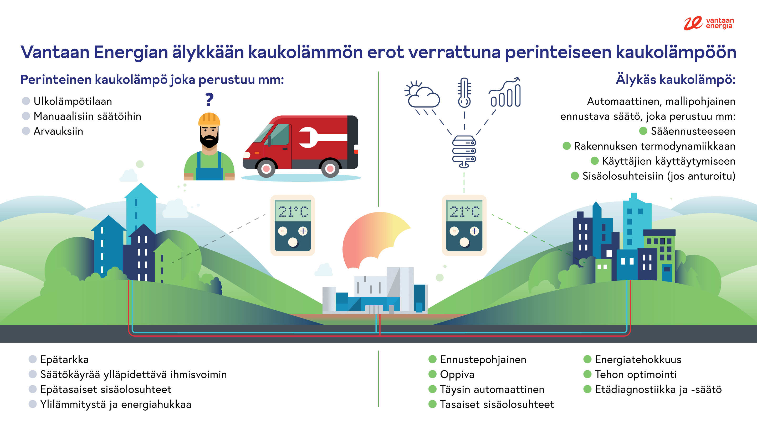
Notes:
"Ei kai keltään löydy enää lankapuhelinta aktiivisesta käytöstä kotoa? Tai kuka käy vielä pankissa katsomassa tiliotteen kännykkäsovelluksen sijasta?"

Slide 7
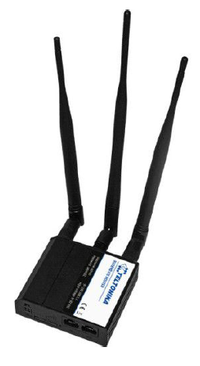
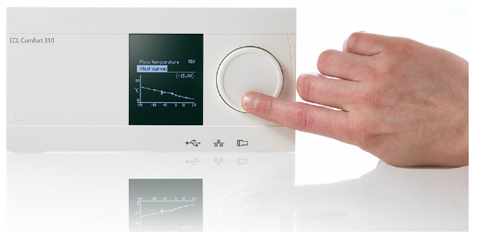
Tekninen kuvaus
Modeemi
Teltonika RUT241
Luotettava VPN-suojattu tietoturvallinen etäyhteys
Lämmönsäädin
Danfoss ECL310 Comfort
Ohjaa päälämmityskierron venttiiliä ja mittaa lämmönjakohuoneen kiertojen lämpötiloja
Muiden lämmityspiirien ohjaus jää vanhalle säätimelle
Anturoinnit, kuten ulkolämpötila-anturi
Notes:
Tässä vielä tarkemmin tiedot asennettavista laitteista… eli Teltonikan modeemi ja Danfossin lämmönsäädin.
Huoneistoanturit optiona

Slide 8
Vantaan Energian Älykäs Kaukolämpö
Kiinteistöjen lämmitys vie noin neljäsosan kaikesta Suomessa käytetystä energiasta. Kiinteistöjen energiatehokkuuden parantaminen on tärkeä keino vähentää lämmityksen energiankulutusta.
Ympäristö
Kiinteistön lämmönkulutus laskee keskimäärin noin 5 %.
Älykäs Kaukolämpö on taloyhtiön edullisin kaukolämpötuote.
Ei kulutuspiikkejä, huoneistojen ali- ja ylilämmitys vähenee ja asuinmukavuus paranee.
Raha
Asuinmukavuus
Notes:
Lopuksi vielä kertauksena:
- edukkain tapa lämmittää ja saadaan sekä energian kulutusta ja lasku
- parantaa asuinmukavuutta ali- ja ylilämmitystä vähentämällä
- ja bonuksena, fiksumman energiankäytön myötä, myös positiivinen vaikutus ympäristönäkökulmasta
Perinteisesti energiayhtiöt on keskittynyt hiomaan tuotantolaitosten prosessia ja lämmitysverkoston toimivuutta. Ja tietysti se onkin edellytys. Tässä kuitenkin halutaan mennä askel siitä eteenpäin ja hyödyntää nykymahdollisuuksia ja auttaa myös asiakasta optimoimaan energiankäyttöä, koska se on pitkällä aikavälillä kuitenkin kaikille positiivinen juttu ja oikeastaan ainoa mahdollinen ja järkevä kehityksen suunta.

Slide 9
Kiitos!
Notes:
Kiitos. Tässä asia

